Slide 1
Interférométrie à division d’amplitude
AGREGATION 2019

Slide 2
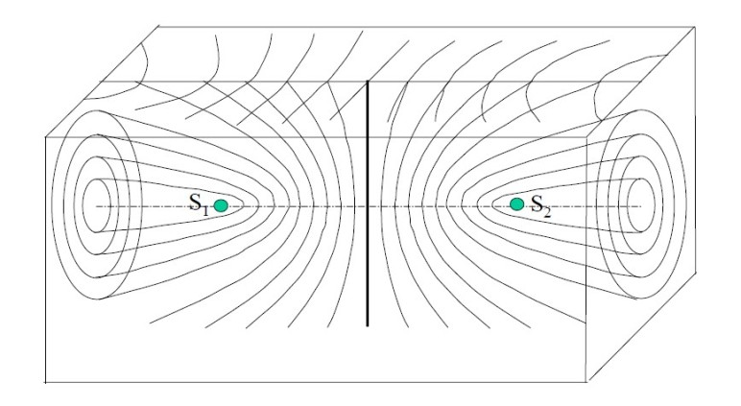
Interférences à deux ondes
Surfaces équiphase : hyperboloïdes

Slide 3
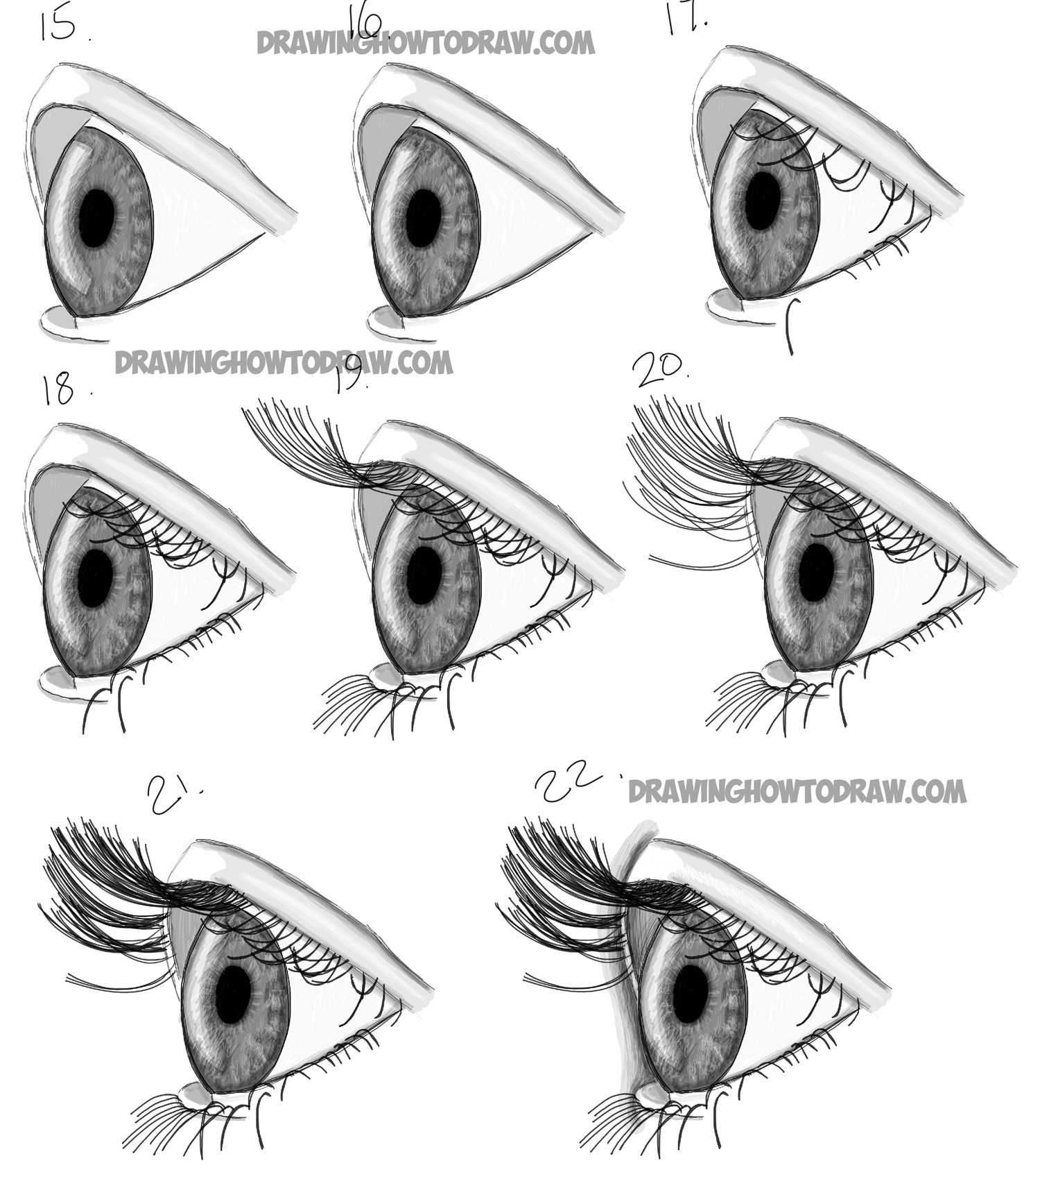
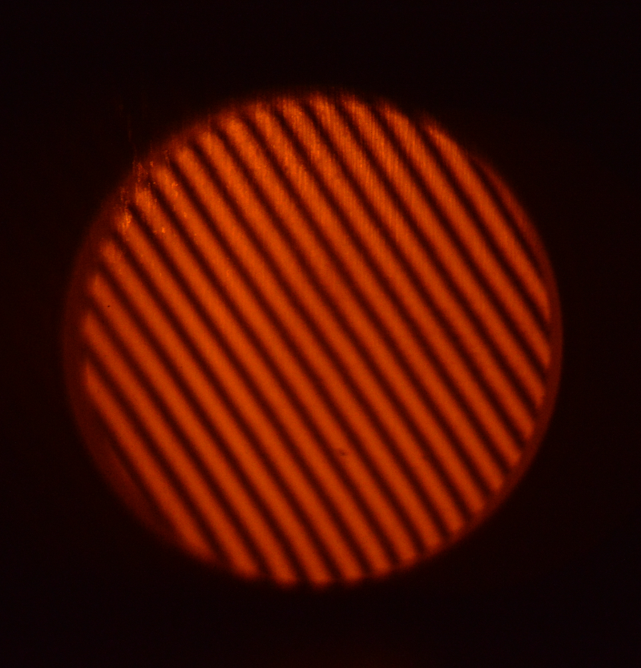
Interférences à deux ondes

Slide 4
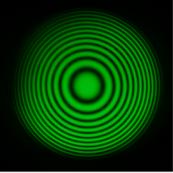
Interférences à deux ondes

Slide 5
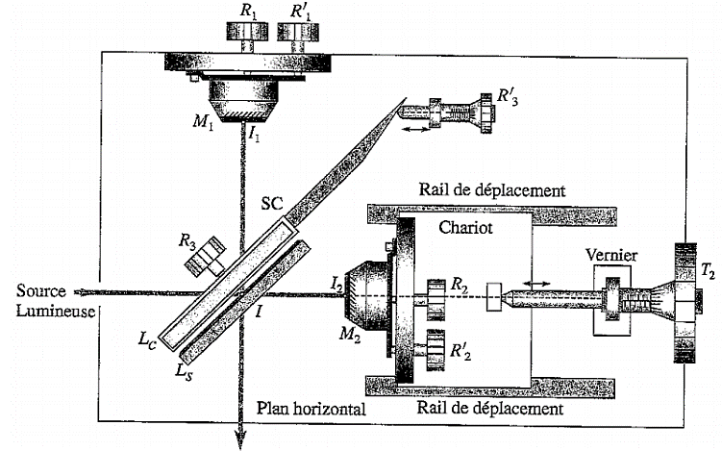
Interféromètre de Michelson

Slide 6
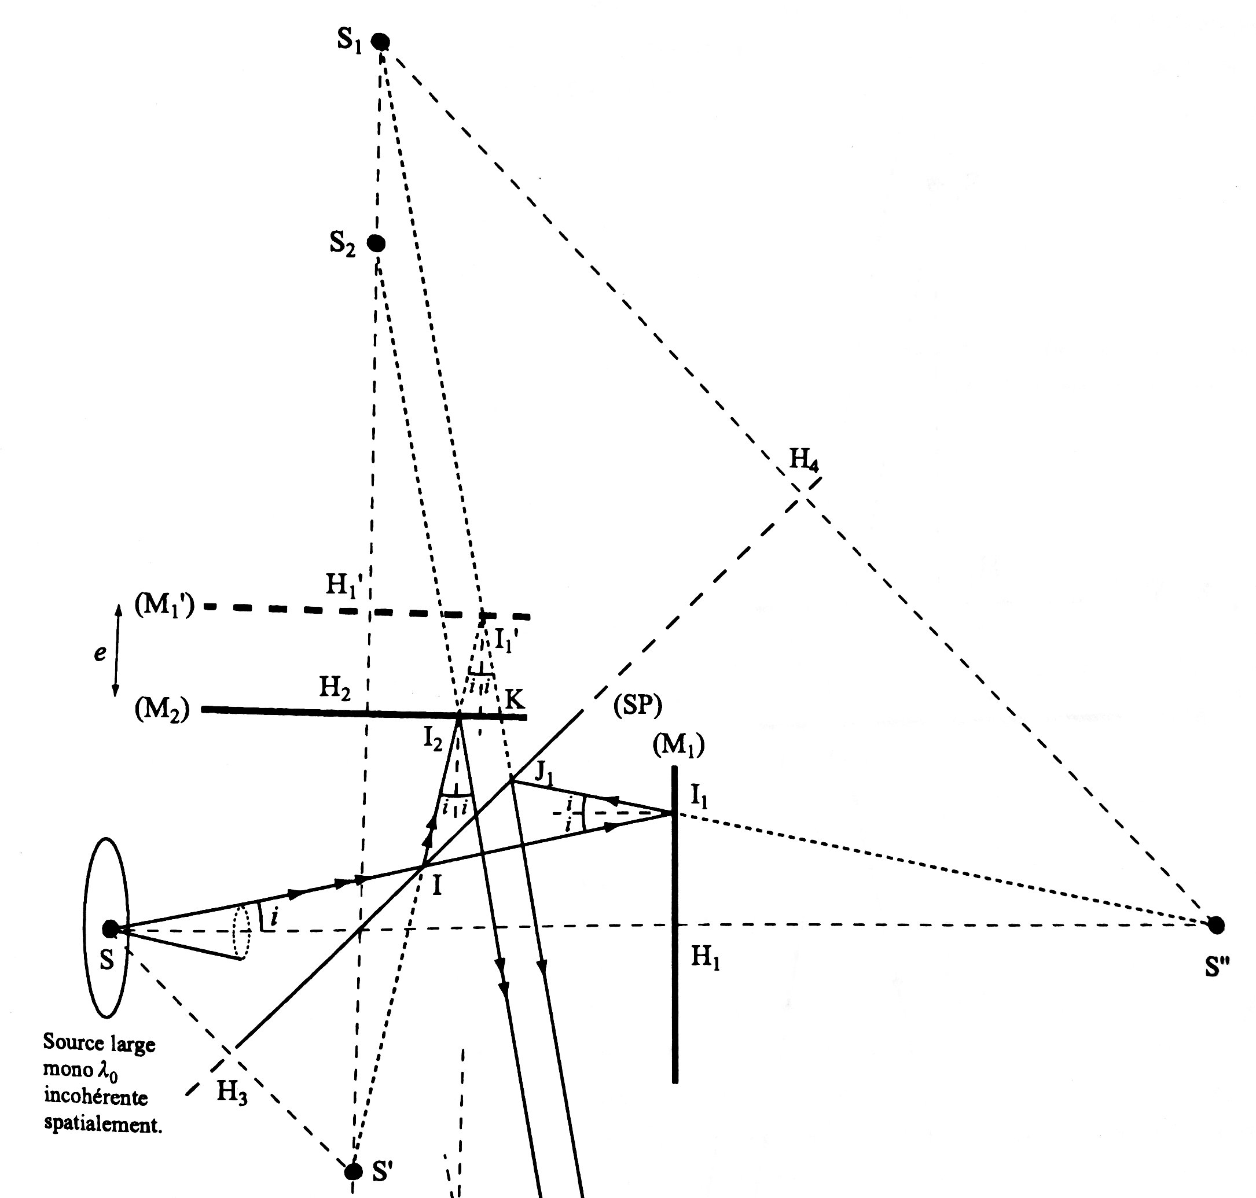
Configuration « lame d’air »

Slide 7
Configuration « lame d’air »

Slide 8
Configuration « lame d’air »

Slide 9
Configuration « lame d’air »

Slide 10
Configuration « lame d’air »

Slide 11
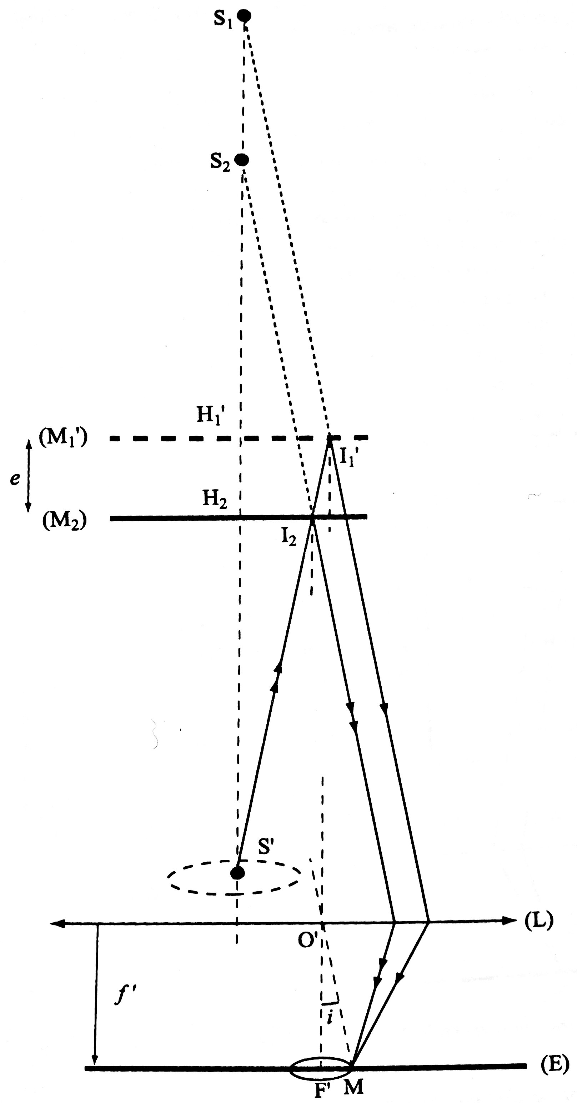
Configuration « lame d’air »

Slide 12
Configuration « lame d’air »
Observation à l’infini
= plan focal image d’une lentille convergente

Slide 13
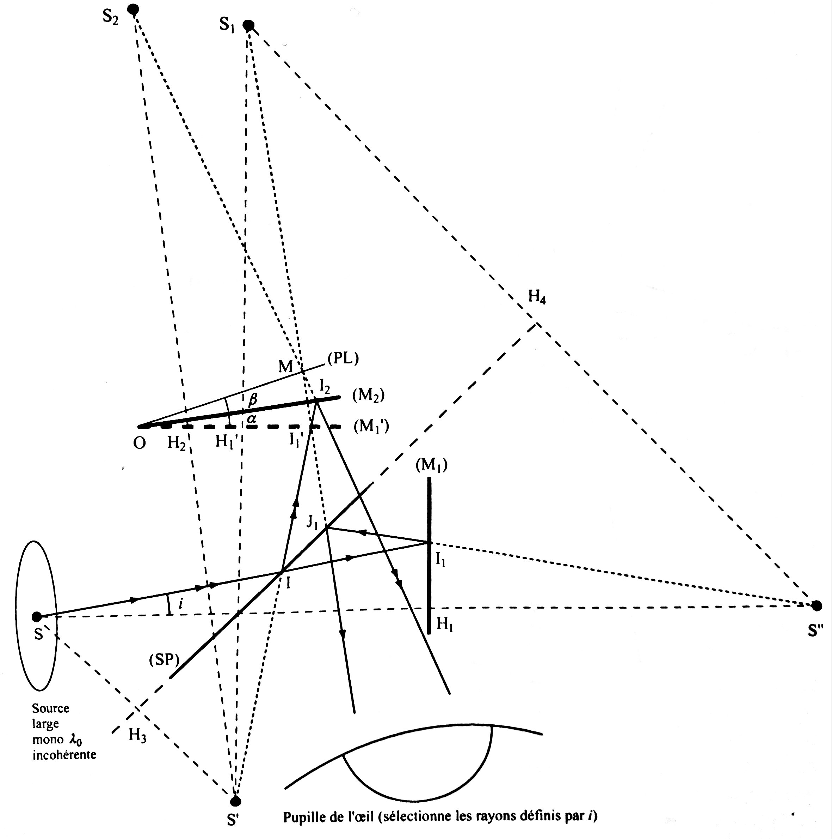
Configuration « coin d’air »

Slide 14
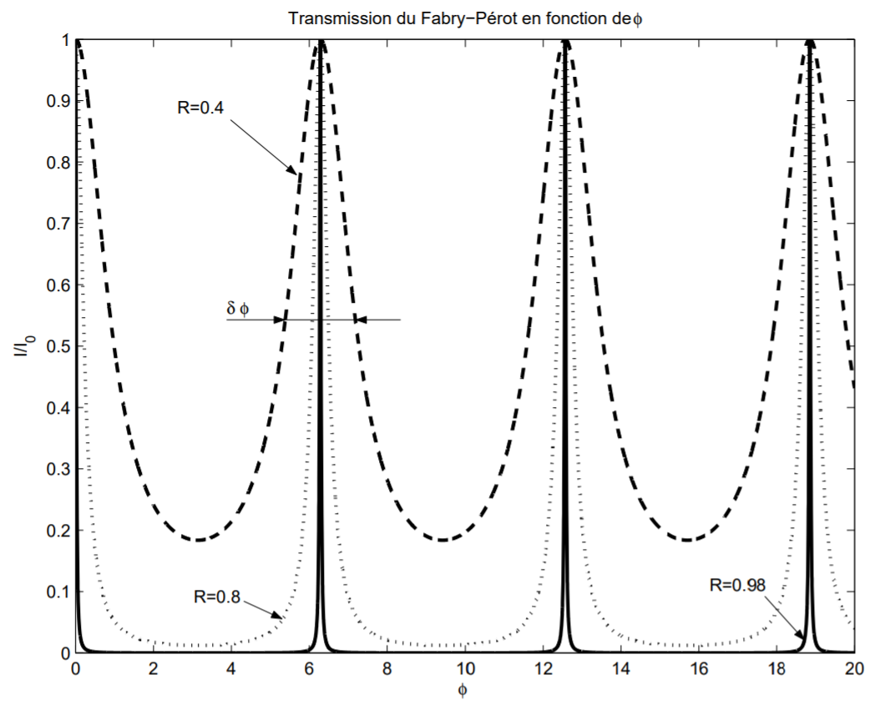
Interféromètre de Fabry-Pérot

Slide 15
Filtre interférentiel

Slide 16
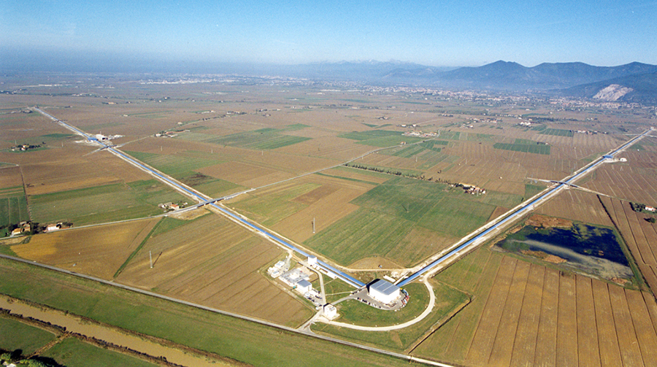
VIRGO

Slide 17
